Slide 1
Розвиток креативного мислення як засіб формування життєво компетентної та творчої особистості
Презентація
вчителя української мови та літератури
Савчук О. І.

Slide 2
Що таке креативність?
Це творчі здібності людини, які характеризуються готовністю до створення принципово нових ідей, що відхиляються від традиційних схем мислення і входять у структуру обдарованості.
На побутовому рівні: Це прояв кмітливості, здатність досягати мети, знаходити вихід з безвихідної ситуації
П. Торренс - «це означає копати глибше, дивитися краще, виправляти помилки, розмовляти з кішкою, пірнати на глибину, проходити крізь стіни, запалювати сонце, вітати майбутнє»
Абрахам Маслоу - це творча спрямованість, спадкоємно властива всім, але втрачена більшістю під впливом середовища.
Notes:
Мотиви впровадження інновацій
Прагнення зробити урок цікавим;
залучити учнів до творчої пізнавальної діяльності;
розвинути пізнавальні інтереси учнів

Slide 3
Критерії креативності
Оригінальність - здатність бачити незвичайні, нестандартні ідеї
Гнучкість - здатність застосовувати різноманітні стратегії
Опір - це здатність не слідувати стереотипам
Абстрактність - розуміння суті проблеми
Швидкість - здатність бачити велику кількість ідей
Сприйнятливість - чутливість до незвичайних деталей, протиріч
Notes:
“Не буде вогника у Вас – Вам ніколи не запалити його в інших”
В. Сухомлинський

Slide 4
Як розбудити в дитині бажання вчитися?
метод евристичної бесіди
метод мозкового штурму
метод допоміжних вправ
метод «помилки»
метод асоціацій.
Notes:
Особистісно зорієнтоване навчання
Розвиток критичного мислення
Проектна технологія
Інтерактивне навчання
Інформаційні технології
Ігрові технології

Slide 5
Проблемна технологія в навчальному процесі
Проблемна ситуація спонукає учня шукати новий спосіб пояснення.
Учень не може досягти мети за допомогою відомого.
Інтелектуальне утруднення, яке виникає в учня, коли він не знає, як пояснити явище, факт, процес дійсності і як діяти при цьому
Проблемна ситуація створюється проблемним формулюванням завдань пошукового характеру.
Проблемна ситуація включає в себе положення, що містить протиріччя і не має однозначного рішення; особливий психологічний стан особистості, що характеризується виникненням пізнавальної потреби.

Slide 6
Прийоми створення проблемної ситуації
Умисно зіштовхую життєві уявлення учнів з науковими фактами.
Пропоную виконати нові завдання старими способами, які за нових обставин неефективні.
Спонукаю учнів до порівняння, співставлення суперечливих фактів, явищ, даних.
Знайомлю з суперечливими думками великих людей.
Зіштовхую суперечливі думки самих учнів.
Використовую типові помилки учнів.

Slide 7
Значення проблемного навчання
для учнів:
- Розвивається мислення, мова, пам’ять, увага.
- Формуються якості особистості: самостійність, допитливість, працьовитість.
Утримується пізнавальний інтерес.
Поліпшується позитивна емоційна сторона уроку.
- Формуються загальноучбові уміння і навики.
- З’являється усвідомлення себе як суб’єкта навчання.

Slide 8
Ефективним видом творчих завдань, що сприяють розвитку мовлення та креативного мислення, є «Ґронування», «Асоціативний кущ», складання сенканів, мозковий штурм;
круглий стіл; інсценування уривків творів;
дискусії; творчі індивідуальні проекти та багато іншого
Такі завдання допомагають реалізувати творчий потенціал школярів, підвищують інтерес до вивчення предмета, є заохоченням до процесу письма учнів, які не люблять писати, допомагають зрозуміти поняття і зв’язки, які інколи важко усвідомити при традиційних формах навчання.

Slide 9
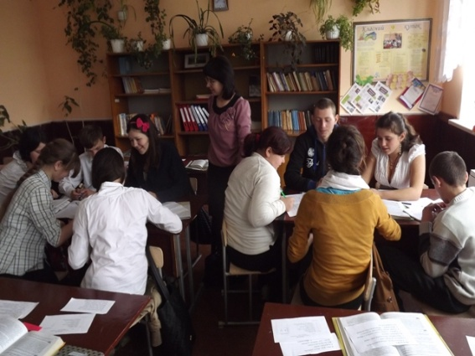
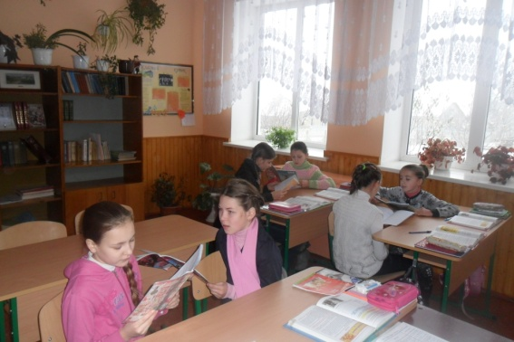
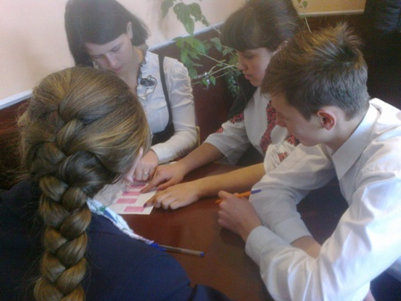
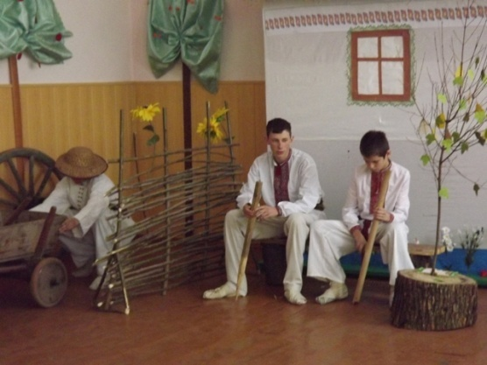
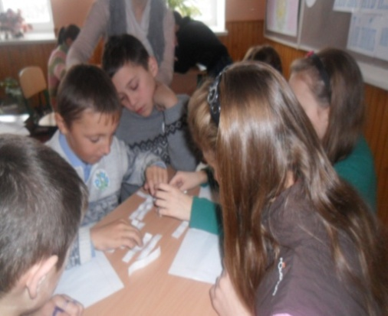
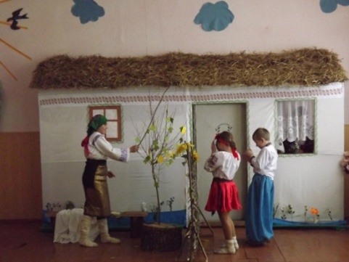
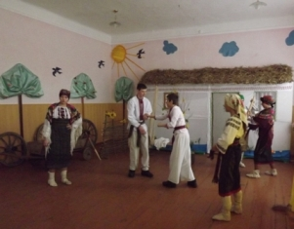
Ефективними є:
- діалог;
-створення проблемних ситуацій;
- імітаційно-рольові ігри;
- мозковий штурм;
- круглий стіл;
- інсценування уривків творів;
- дискусії;
- творчі індивідуальні проекти
Notes:
Методи:
Діалог;
Створення проблемних ситуацій;
Імітаційно-рольові ігри;
мозковий штурм;
Круглий стіл;
Інсценування уривків творів;
Дискусії;
Творчі індивідуальні проекти

Slide 10
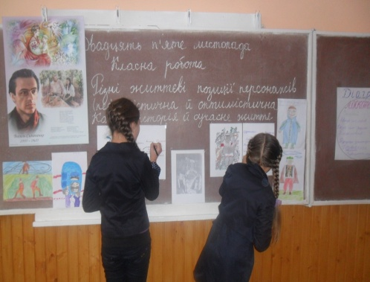
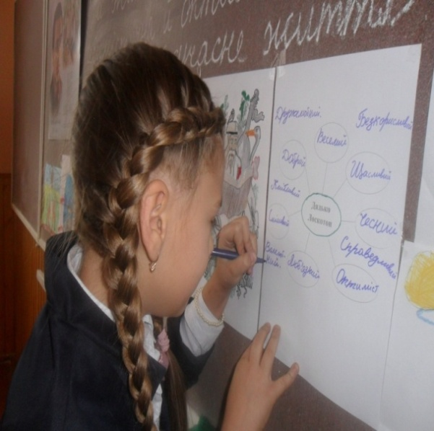
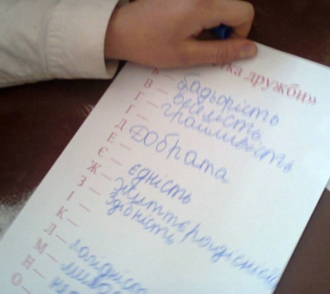
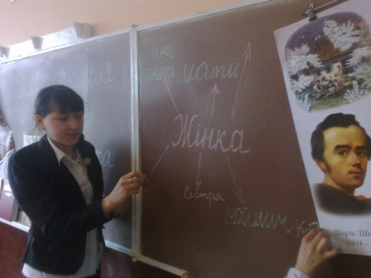
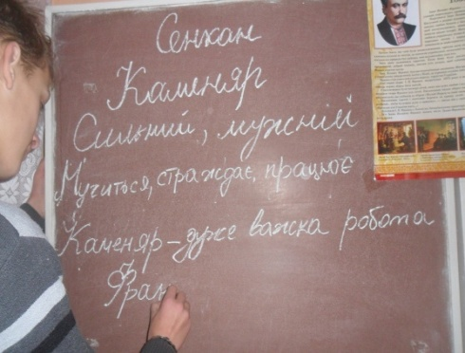
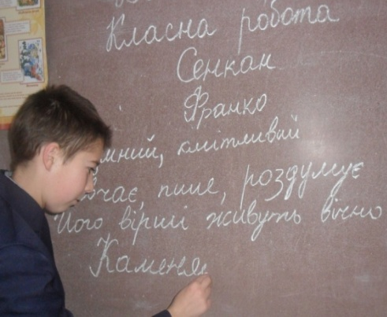
“Асоціативне гронування”
“Сенкан”
«Кола Венна»

Slide 11
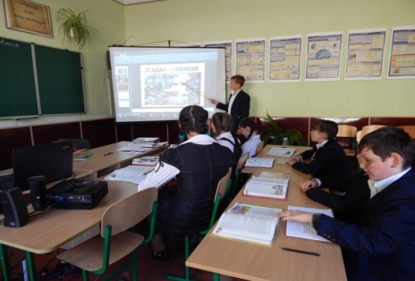
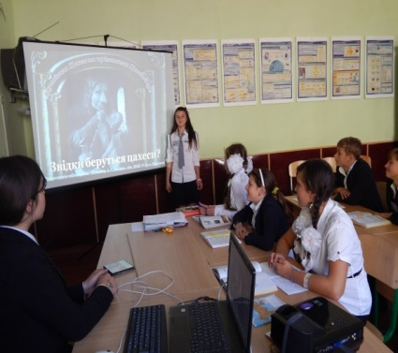
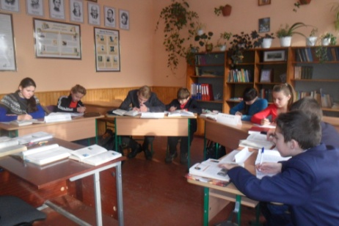
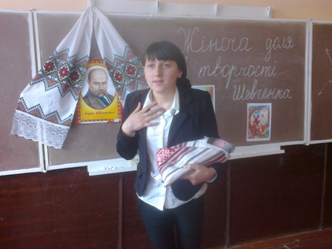
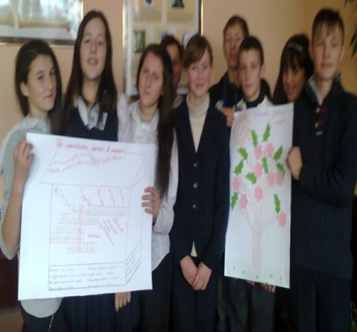
Проектна технологія
Методи:
дослідницький;
творчий;
- рольово-ігровий
Форми роботи:
індивідуальна;
парна;
групова;
колективна
Notes:
Проектна технологія
Методи:
дослідницький;
творчий;
рольово-ігровий
Форми роботи:
індивідуальна;
парна;
групова;
колективна

Slide 12
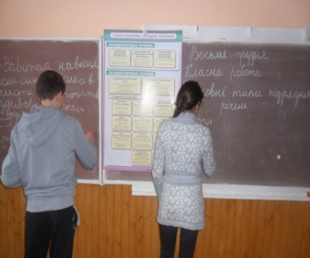
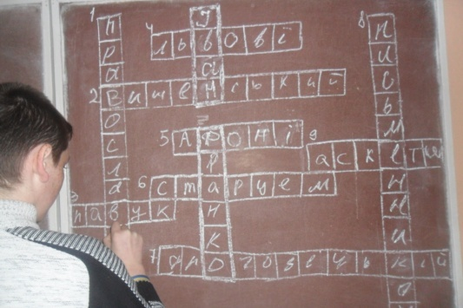
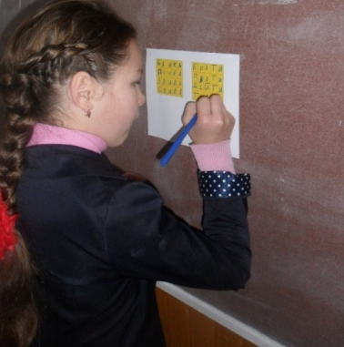
Ігрові технології навчання
Види педагогічних ігор:
навчальні, тренувальні,
контролюючі й узагальнюючі;
пізнавальні, виховні, розвивальні;
репродуктивні, продуктивні,творчі;
комунікативні
Ігри: “Слово-речення-запитання-відповідь”,
”Знайди помилку”, “Так-ні”,“Хто більше”,”Асоціація”
складання і розгадування кросвордів, ребусів, загадок.
Notes:
Ігри: “Слово-речення-запитання-відповідь”,
”Знайди помилку”, “Хто більше”, “Так-ні”,
складання і розгадування кросвордів, ребусів, загадок.

Slide 13
Висновок :
Будь – яка людина незалежно від віку, може розвивати в собі креативне мислення,
сформувати уміння дивитися на ситуацію під новим кутом, легко і швидко змінити ідею, якщо сама того бажає.
Розширюйте свій кругозір – ходіть на виставки, придумайте собі нові хобі,
фантазуйте з рецептами на кухні, читайте нові книги.
Notes:
Плани на майбутнє
Підвищувати свій професійний рівень і не зупинятись на досягнутому
Продовжувати впроваджувати у навчально-виховний процес інноваційні технології навчання.
Сприяти розвитку зацікавлених предметом учнів
Особливу увагу приділяти обдарованим учням
Підвищувати зацікавленість учнів до української мови та літератури

Slide 14
Дякую за увагу!
Notes:
Дякую за увагу!

